Slide 1
《数据科学基础》：机器学习在数据科学中的典型应用
北京邮电大学
宽带网络监控教研中心
数据科学中心

Slide 2
机器学习在数据科学中的典型应用

Slide 3
机器学习在数据科学中的典型应用
选取线性支持向量机、决策树、贝叶斯分类算法。
利用Python中机器学习库Sklearn进行了应用实现。
Notes:
在之前的课程中我们了解了机器学习分类算法的理论基础，该部分内容我们选取其中的线性支持向量机、决策树、贝叶斯分类算法，利用Python中机器学习库Sklearn进行了应用实现，以下内容包括实现代码的讲解以及应用结果的展示。

Slide 4
机器学习在数据科学中的典型应用——代码实现
导入包
import numpy as np
import matplotlib.pyplot as plt
from matplotlib.colors import ListedColormap
from sklearn.model_selection import train_test_split
#随机划分训练集、测试集
from sklearn.preprocessing import StandardScaler
#标准化数据集
#导入三种分别的数据集，都是具体数据函数生成
from sklearn.datasets import make_moons,make_circles,make_classification
导入三类分类器
from sklearn.svm import SVC#支持向量机
from sklearn.tree import DecisionTreeClassifier#决策树分类器
from sklearn.naive_bayes import GaussianNB#先验为高斯分布的朴素贝叶斯分类器

Slide 5
机器学习在数据科学中的典型应用——代码实现
设置分类器参数
#设置显示结果的图的标题
names=["Linear SVM","Decision Tree","Naive Bayes"]
#设置分类器，用到线性SVM，决策树，朴素贝叶斯
classifiers=[
SVC(kernel="linear",C=0.025),
DecisionTreeClassifier(max_depth=5),
GaussianNB()]
SVC函数介绍：
Kernel：算法中采用的核函数类型，核函数是用来将非线性问题转化为线性问题的一种方法。
参数选择有RBF, Linear, Poly, Sigmoid, precomputed或者自定义一个核函数。
C：惩罚系数，用来控制损失函数的惩罚系数，类似于LR中的正则化系数。

Slide 6
机器学习在数据科学中的典型应用——代码实现
设置分类器参数
#设置显示结果的图的标题
names=["Linear SVM","Decision Tree","Naive Bayes"]
#设置分类器，用到线性SVM，决策树，朴素贝叶斯
classifiers=[
SVC(kernel="linear",C=0.025),
DecisionTreeClassifier(random_state=0,max_depth=5),
GaussianNB(priors=[0.5,0.5])]
Decision TreeClassifier函数介绍：
max_depth：决策树最大深度。
数据类型int 或None
深度越大，越容易过拟合
random_state
random_state：int, RandomState实例或None
如果int, random_state种子使用的随机数生成器;如果是RandomState实例，则random_state为随机数生成器;如果没有，随机数生成器就是np.random使用的RandomState实例。
Notes:
一般来说，当数据少或着特征少的时候此数值可以忽略；如果模型样本量多，特征也多的情况下，推荐限制这个最大深度，具体的取值取决于数据的分布。常用的可以取值5-100之间。常用来解决过拟合。
splitter：结点划分时的策略，默认使用‘best’,一般用于训练样本数据量不大的场合，该参数还可以设置为“random”，表示最优的随机划分属性，一般用于训练数据量较大的场合，
random_state :当将参数splitter设置为‘random’时，可以通过该参数设置随机种子号，默认为None，表示使用np.random产生的随机种子号

Slide 7
机器学习在数据科学中的典型应用——代码实现
设置分类器参数
#设置显示结果的图的标题
names=["Linear SVM","Decision Tree","Naive Bayes"]
#设置分类器，用到线性SVM，决策树，朴素贝叶斯
classifiers=[
SVC(kernel="linear",C=0.025),
DecisionTreeClassifier(random_state=0,max_depth=5),
GaussianNB(priors=[0.5,0.5])]
朴素贝叶斯算法函数介绍：
在scikit-learn中，一共有3个朴素贝叶斯的分类算法类。分别是GaussianNB，MultinomialNB和BernoulliNB。这三个类适用的分类场景各不相同，主要根据数据类型来进行模型的选择。
GaussianNB：先验为高斯分布的朴素贝叶斯，样本特征的分布大部分是连续值。
MultinomialNB：先验为多项式分布的朴素贝叶斯，样本特征的大部分是多元离散值。
BernoulliNB：先验为伯努利分布的朴素贝叶斯，样本特征二元离散值或者很稀疏的多元离散值。

Slide 8
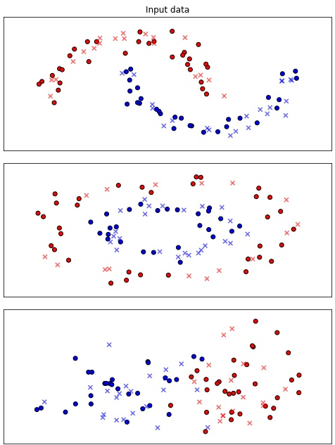
机器学习在数据科学中的典型应用——代码实现
设置数据集
生成三种分布的数据集
#设置一个用于分类的数据集，这里设置为线型可分的数据集，输入变量设置为两个特征
X,y=make_classification(n_features=2,n_redundant=0,n_informative=2,
random_state=1,n_clusters_per_class=1)
rng=np.random.RandomState(2)#设置一个伪随机数种子
X+=2*rng.uniform(size=X.shape)#对x变量上加随机扰动
linearly_separable=(X,y)#将上述得到的x，y构建为一个线性可分的数据集
#选择三个数据集
#make_moons数据呈月牙状
#make_circles数据呈环状
#linearly_separable前面设置的线性可分数据集
datasets=[make_moons(noise=0.1,random_state=0),
make_circles(noise=0.1,factor=0.5,random_state=1),
linearly_separable
]
#设置显示结果图的大小
figure=plt.figure(figsize=(27,9))
i=1

Slide 9
机器学习在数据科学中的典型应用——代码实现
分类方法
内循环：
#分别对每个分类器做训练测试
for name,clf in zip(names,classifiers):
ax=plt.subplot(len(datasets),len(classifiers)+1,i)
clf.fit(X_train,y_train)#训练集训练分类器
score=clf.score(X_test,y_test)#测试集测试分类器
if hasattr (clf,"decision_function"):
Z=clf.decision_function(np.c_[xx.ravel(),yy.ravel()])
else:
Z=clf.predict_proba(np.c_[xx.ravel(),yy.ravel()])[:,1]
Z=Z.reshape(xx.shape)
#分类结果用等高线函数画出
ax.contourf(xx,yy,Z,cmap=cm,alpha=.4)
#画训练集点
ax.scatter(X_train[:,0],X_train[:,1],c=y_train,cmap=cm_bright,
edgecolors='k',marker='o',label='train set')
#画测试集点
ax.scatter(X_test[:,0],X_test[:,1],c=y_test,cmap=cm_bright,
edgecolors='k',marker='x',label='test set')
#画坐标轴
ax.set_xlim(xx.min(),xx.max())
ax.set_ylim(yy.min(),yy.max())
ax.set_xticks(())
ax.set_yticks(())
if ds_cnt==0:
#画子图标题
ax.set_title(name)
#显示测试正确率
ax.text(xx.max()-.3,yy.min()+.3,('%.2f'% score).lstrip('0'),
size=20,horizontalalignment='right')
i +=1
数据集
外循环：
#分别对每个数据集做训练及测试
for ds_cnt,ds in enumerate(datasets):
#处理数据集
X,y=ds
X=StandardScaler().fit_transform(X)#标准化数据
X_train,X_test,y_train,y_test=\
train_test_split(X,y,test_size=.4,random_state=42)#分割数据集
x_min,x_max=X[:,0].min()-.5,X[:,0].max()+.5
y_min,y_max=X[:,1].min()-.5,X[:,1].max()+.5
h=.02 #设置网络的步长
xx,yy=np.meshgrid(np.arange(x_min,x_max,h),
np.arange(y_min,y_max,h))
#先展示输入数据集
cm=ListedColormap((['red','blue']))#设置分割面颜色
cm_bright=ListedColormap(['#FF0000','#0000FF'])#设置散点颜色
ax=plt.subplot(len(datasets),len(classifiers)+1,i)#划分子面
if ds_cnt==0:
ax.set_title("Input data")
#画训练集散点
ax.scatter(X_train[:,0],X_train[:,1],c=y_train,cmap=cm_bright,
edgecolors='k',marker='o',label='train set')
#画测试集散点
ax.scatter(X_test[:,0],X_test[:,1],c=y_test,cmap=cm_bright,alpha=0.6,
edgecolors='k',marker='x',label='test set')
#画坐标轴
ax.set_xlim(xx.min(),xx.max())
ax.set_ylim(yy.min(),yy.max())
ax.set_xticks(())
ax.set_yticks(())
i+=1

Slide 10
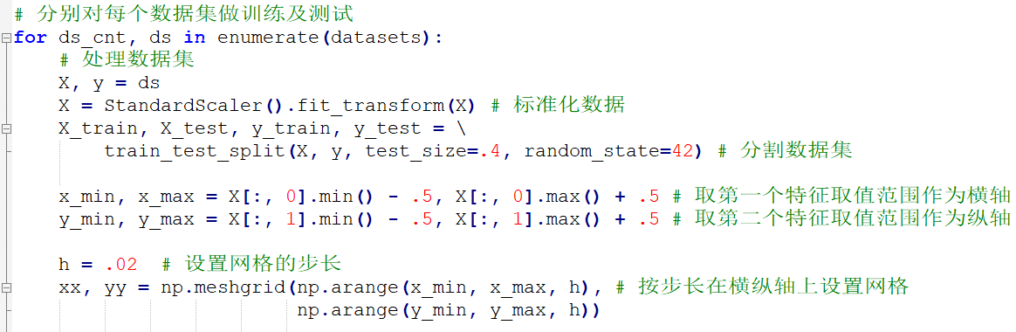
机器学习在数据科学中的典型应用——代码实现解释
对数据集进行处理：用StandScaler()标准化数据，按比例分割为训练集测试集
设置网格：为了画分类面所以按步长设置网格以取平面上尽量多的点
enumerate()：用于将一个可遍历的数据对象(如列表、元组或字符串)组合为一个索引序列。

Slide 11
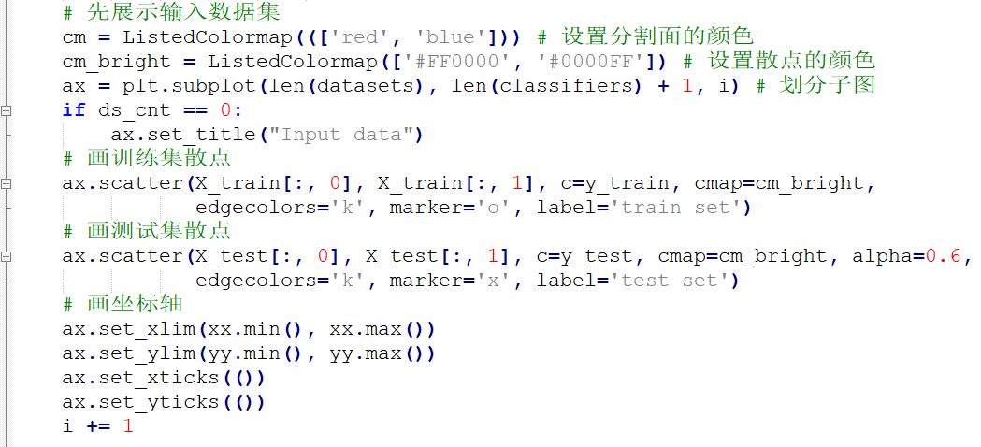
机器学习在数据科学中的典型应用——代码实现解释
画输入数据散点图

Slide 12
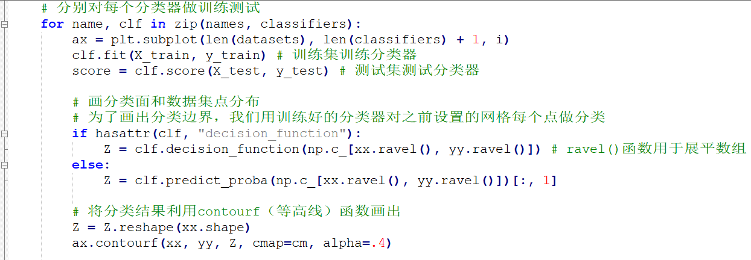
机器学习在数据科学中的典型应用——代码实现解释
对分类器训练、测试：利用fit()函数训练，利用score函数计算测试集准确度
绘制分类面：对预设网格点进行分类，利用contouf函数绘制分类的平面

Slide 13
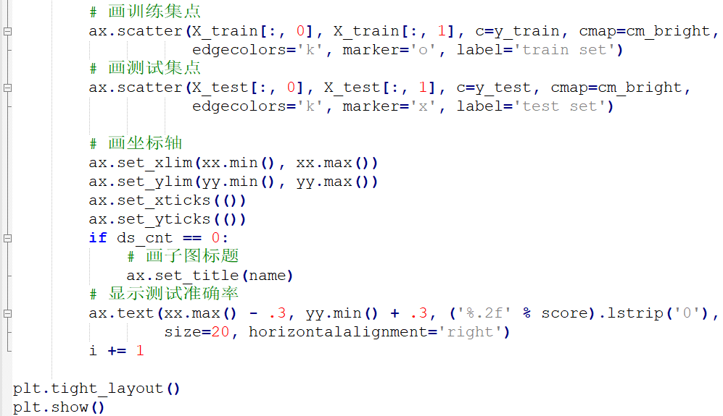
机器学习在数据科学中的典型应用——代码实现解释

Slide 14
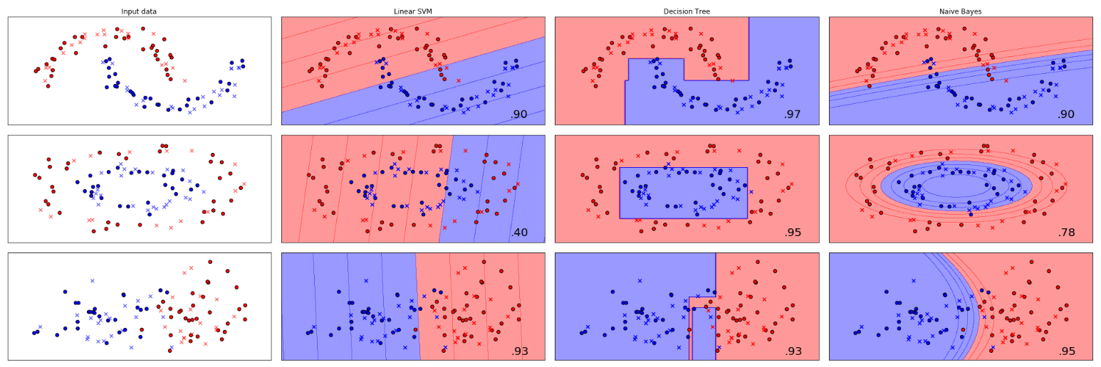
机器学习在数据科学中的典型应用——结果展示
绘图
plt.tight_layout()
plt.show()
输入数据
线性支持向量机
决策树
朴素贝叶斯

Slide 15
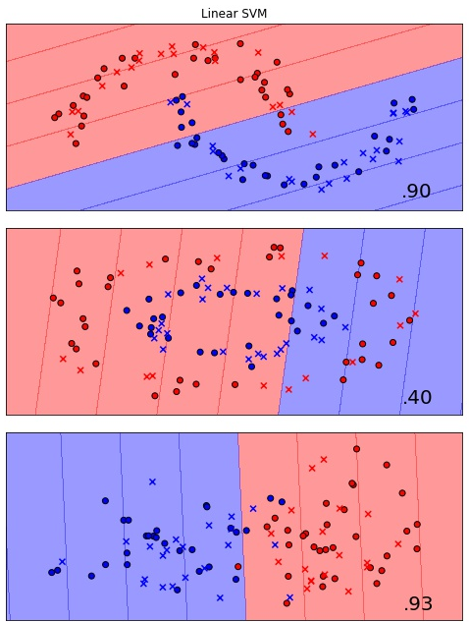
机器学习在数据科学中的典型应用——线性支持向量机
Moon
Circle
线性可分

Slide 16
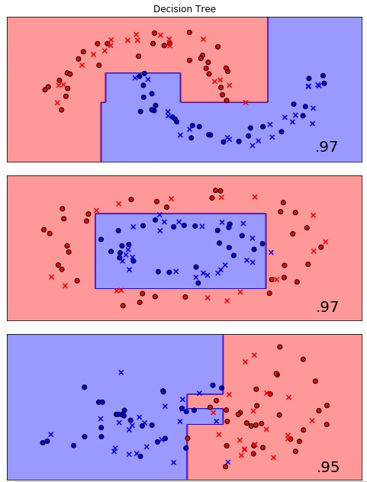
机器学习在数据科学中的典型应用——决策树
Moon
Circle
线性可分

Slide 17
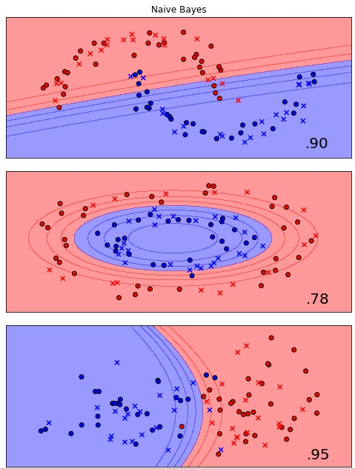
机器学习在数据科学中的典型应用——朴素贝叶斯
Moon
Circle
线性可分

Slide 18
作业
复现课件中线性SVM、决策树、朴素贝叶斯分类的示例，并相对课件代码作出如下作图修改（必做）（80分）
设定支持向量分类器的惩罚为0.05
对朴素贝叶斯分类器的先验概率进行设定（可随机设定）
在每张结果图上展示图例
修改散点颜色为黄和绿
测试结果的正确率保留三位小数展示
创新与拓展（选作）：
自主选取其他的数据集，采用上述三类分类器进行分类，展示分类结果（20分）
探究分类器的参数对于分类结果的影响并进行文字分析（选做）
如：
DecisionTreeClassifier(max_depth=5)中max_depth设置对于结果的影响（如过拟合或者欠拟合）
朴素贝叶斯分类器的先验概率修改对于分类的影响
支持向量分类器不同核函数对于结果的影响
参数不限制于课件中代码所用到的参数，可以探究其他的参数
其他分类方法的效果的对比分析（K近邻，随机森林等）

Slide 19
作业要求
格式要求：每个任务附上对应关键代码并将运行结果截图，创新部分附在最后，最后提交为PDF格式或ipynb格式。
标题：数据科学作业-学号-姓名-第二次作业
截止日期：下周五晚24点
助教邮箱：zengqc@bupt.edu.cn

Slide 20



